Slide 1
Composantes séquentielles pour circuits numériques

Slide 2
Sujets de ce thème
Structure générale d’un circuit séquentiel.
Modèles de Moore et de Mealy.
La bascule.
Le loquet.
Chronogramme d’un circuit séquentiel.

Slide 3

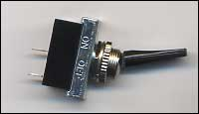


La notion de l’état d’un système
http://store.garagedoors.net/
Système de contrôle avec état.
http://www.directron.com/
Système de contrôle sans état.

Slide 4
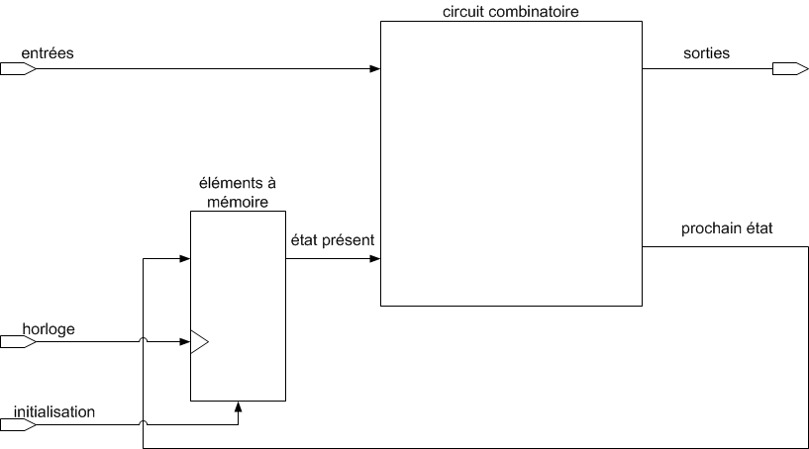
Circuits séquentiels synchrones
Un circuit séquentiel comporte:
  une partie combinatoire; et
  des éléments à mémoire.
Les éléments à mémoire entreposent l’état présent du circuit.
La partie combinatoire calcule le prochain état du système ainsi que ses sorties.
Un circuit séquentiel a normalement des entrées et des sorties.
Un circuit séquentiel est mené par un signal d’horloge et devrait avoir un signal de réinitialisation (reset). Ces signaux sont des entrées ‘spéciales’.

Slide 5
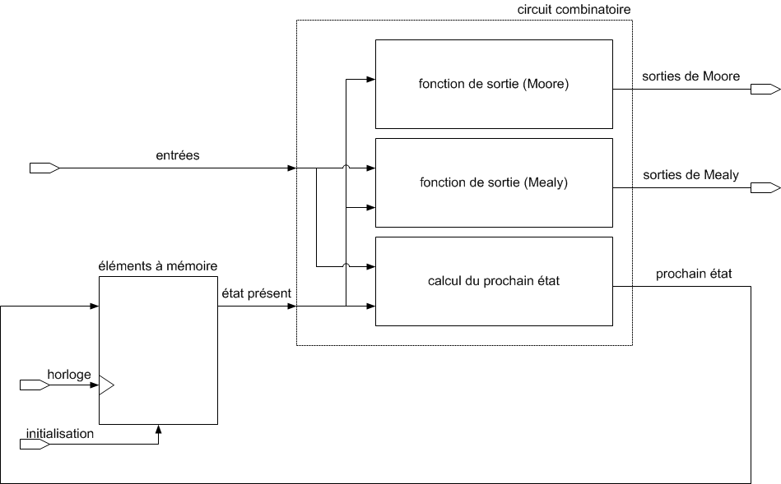
Circuits séquentiels synchrones
Il y a deux types de circuits séquentiels : les circuits de Moore et de Mealy.
  Dans une machine de Moore, les sorties ne sont fonctions que de l’état présent.
  Dans une machine de Mealy, les sorties sont fonctions de l’état présent ainsi que des entrées.

Slide 6
Élément à mémoire #1 – loquet SR
Le loquet SR (S-R latch) est un élément à mémoire simple mais fondamental.
Il peut rester dans un état tant qu’on l’alimente, et sa sortie dépend non seulement des entrées présentes, mais aussi des entrées passées.
Il peut être construit de deux portes NON-OU.
S(t) | R(t) | Q(t) | Q(t + 1) | Q’(t + 1) | mode
0 | 0 | 0 | 0 | 1 | mémoire
0 | 0 | 1 | 1 | 0
0 | 1 | 0 | 0 | 1 | reset
0 | 1 | 1 | 0 | 1
1 | 0 | 0 | 1 | 0 | set
1 | 0 | 1 | 1 | 0
1 | 1 | 0 | 0 | 0 | interdit

Slide 7
Élément à mémoire #1 – loquet SR
Le loquet SR (S-R latch) est un élément à mémoire simple mais fondamental.
Il peut rester dans un état tant qu’on l’alimente, et sa sortie dépend non seulement des entrées présentes, mais aussi des entrées passées.
Il peut être construit de deux portes NON-OU.
S(t) | R(t) | Q(t) | Q(t + 1) | Q’(t + 1) | mode
0 | 0 | 0 | 0 | 1 | mémoire
0 | 0 | 1 | 1 | 0
0 | 1 | 0 | 0 | 1 | reset
0 | 1 | 1 | 0 | 1
1 | 0 | 0 | 1 | 0 | set
1 | 0 | 1 | 1 | 0
1 | 1 | 0 | 0 | 0 | interdit

Slide 8
Élément à mémoire #2 – loquet D
Le loquet D (D latch) a deux entrées :
  un signal de données D; et,
  un signal de contrôle G (Gate).
Il a deux états :
  transparent (quand G = 1); et,
  mémoire (quand G = 0).
G(t) | D(t) | Q(t) | Q(t + 1) | mode
0 | 0 | 0 | 0 | mémoire
0 | 0 | 1 | 1
0 | 1 | 0 | 0
0 | 1 | 1 | 1
1 1 1 1 | 0 0 1 1 | 0 1 0 1 | 0 0 1 1 | transparent

Slide 9
Élément à mémoire #2 – loquet D
Le loquet D (D latch) a deux entrées :
  un signal de données D; et,
  un signal de contrôle G (Gate).
Il a deux états :
  transparent (quand G = 1); et,
  mémoire (quand G = 0).
G(t) | D(t) | Q(t) | Q(t + 1) | mode
0 | - | Q | Q | mémoire
1 | D | - | D | transparent

Slide 10
Élément à mémoire #3 – bascule D
La bascule D (D flip-flop) est l’élément à mémoire le plus commun.
Elle a deux entrées au minimum :
  un signal de données D; et,
  une horloge CLK (clock).
L’entrée D est saisie sur une transition de l’horloge:
  soit de 0 à 1 (le cas par défaut)
  ou bien de 1 à 0 (indiqué par une bulle sur le signal CLK)
Les changements sur D entre les transitions d’horloge sont sans effet.

Slide 11
Exemple: compléter le chronogramme du circuit suivant

Slide 12
Vous devriez maintenant être capable de …
Donner la structure générale d’un circuit séquentiel. (B2)
Distinguer à l’aide d’un diagramme les modèles de circuits séquentiels de Moore et de Mealy. (B2)
Décrire à l’aide d’un chronogramme le comportement d’une bascule et d’un loquet. (B2)
Donner le chronogramme correspondant à un circuit séquentiel en tenant compte de l’horloge, des signaux d’initialisation et des entrées. (B3)
Code | Niveau (http://fr.wikipedia.org/wiki/Taxonomie_de_Bloom)
B1 | Connaissance - mémoriser de l’information.
B2 | Compréhension – interpréter l’information.
B3 | Application – confronter les connaissances à des cas pratiques simples.
B4 | Analyse – décomposer un problème, cas pratiques plus complexes.
B5 | Synthèse – expression personnelle, cas pratiques plus complexes.

Slide 13
Exercice: donner le chronogramme du loquet D
Le loquet D a deux états :
  transparent (quand G = 1); et,
  mémoire (quand G = 0).

Slide 14
Fonctionnement interne de la bascule D
La bascule D peut être construite en cascadant deux loquets D avec des versions complémentaires d’un signal d’horloge.

